Slide 1
INT 7021- Tin sinh học cho dữ liệu lớn Nhóm 2 – Sắp hàng trình tự
TRƯỜNG ĐẠI HỌC CÔNG NGHỆ
ĐẠI HỌC QUỐC GIA HÀ NỘI

Slide 2
Mục lục
Giới thiệu bài toán
Sắp hàng trình tự là gì?
Tại sao cần giải quyết bài toán này?
Các chiến lược cốt lõi
Phân loại theo quy mô
Biểu diễn bài toán
Sắp hàng hai trình tự
Phương pháp Dot-Matrix
Các phương pháp Quy hoạch động (Dynamic Programming – DP)
Các phương pháp Seed-and-extend
Sắp hàng đa trình tự
Các họ thuật toán MSA
Các thuật toán sử dụng phổ biến
Ứng dụng ML trong bài toán MSA
Các kiến trúc ML tiêu biểu

Slide 3
Giới thiệu bài toán

Slide 4
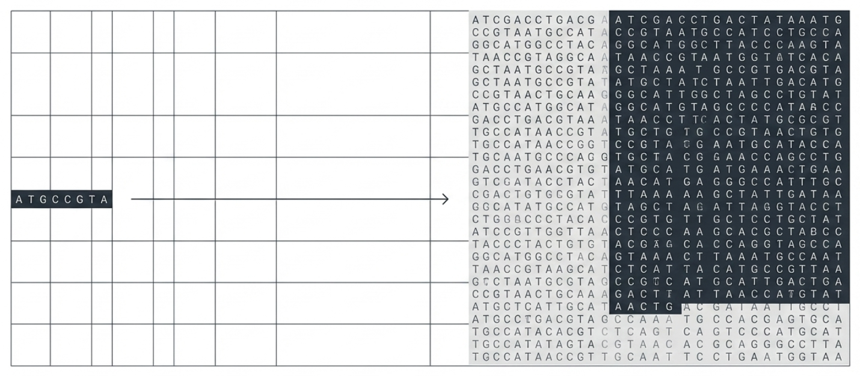
Sắp hàng trình tự là gì?
Là phương pháp sắp xếp các chuỗi sinh học (DNA, RNA, hoặc Protein) để đối chiếu và xác định các vùng có cấu trúc tương đồng.
Dữ liệu đầu vào:
Trình tự truy vấn (Query Sequence)
Thường là trình tự mục tiêu có kích thước nhỏ hơn
Trình tự tham chiếu (Reference Sequence)
Thường là một trình tự đầy đủ hoặc một cơ sở dữ liệu lớn (VD: NCBI)

Slide 5
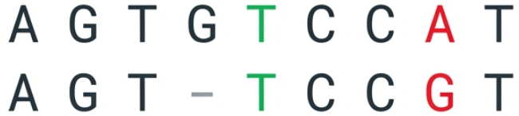
Sắp hàng trình tự là gì?
Khi so sánh, các thuật toán sẽ đánh giá 3 trạng thái cơ bản tại mỗi vị trí:
Khớp (Match)
Hai ký tự giống nhau tuyệt đối
Khoảng trống (Gap / Indel)
Các thuật toán sẽ chèn các khoảng trống đại diện cho sự chèn / xóa ký tự trong tiến hóa để tối ưu mức độ trùng khớp
Không Khớp (Mismatch)
Hai ký tự khác nhau, biểu thị sự đột biến thay thế.

Slide 6
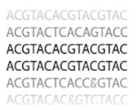

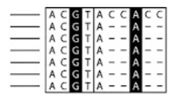
Tại sao cần giải quyết bài toán này?
Sắp hàng trình tự là cầu nối giữa dữ liệu thô (text-based sequences) và ý nghĩa sinh học như sự tương đồng về chức năng, mối quan hệ trong quá trình tiến hóa, ….
Dữ liệu thô
Công cụ
Ý nghĩa sinh học
Sắp hàng trình tự
Chức năng
Cấu trúc
Quan hệ trong quá trình tiến hóa
Y học cá nhân hóa

Slide 7
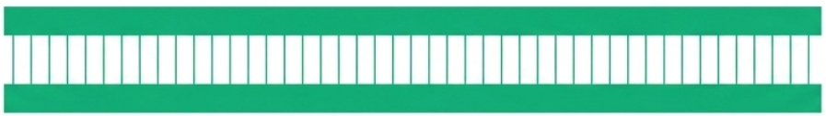

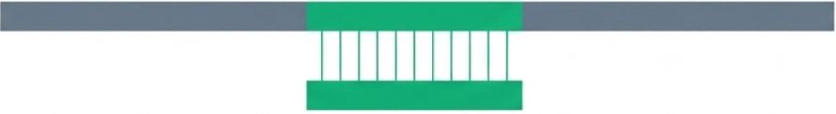
Các chiến lược cốt lõi
Toàn cục (Global Alignment)
Khớp toàn bộ chiều dài. Phù hợp cho các chuỗi có độ dài tương đương.
Địa phương (Local Alignment)
Không bắt buộc sắp hàng toàn bộ, chỉ tìm những chuỗi con giống nhau nhất và bỏ qua các phần dư thừa.
Bán toàn cục (Semi-global Alignment)
Ép sắp hàng toàn bộ chiều dài của trình tự truy vấn vào trình tự tham chiếu, không phạt những phần thừa.

Slide 8
Phân loại theo quy mô: PSA vs. MSA
Tầng 3: Sắp hàng đa trình tự
Multiple Sequence Aligment (MSA)
So sánh đồng thời nhiều trình tự cùng lúc.
Tầng 2: Máy lặp (Iterative Engine)
Hệ thống liên tục so sánh chéo từng cặp để tạo ra ma trận khoảng cách giữa tất cả các cặp. Từ đó tạo ra cây hướng dẫn cho sắp hàng đa trình tự.
Tầng 1: Sắp hàng hai trình tự (Pairwise Sequence Alignment – PSA)
Nền tảng lõi – So sánh chính xác một cặp trình tự với nhau.
Takeaway: Trong kỷ nguyên Big Data, MSA là mục tiêu cuối cùng, nhưng PSA luôn là cơ sở cốt lõi không thể thiếu.

Slide 9
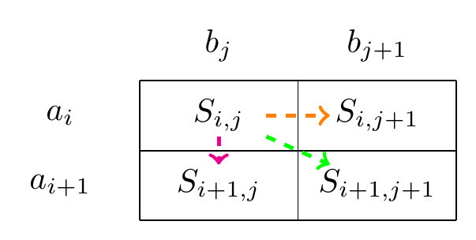
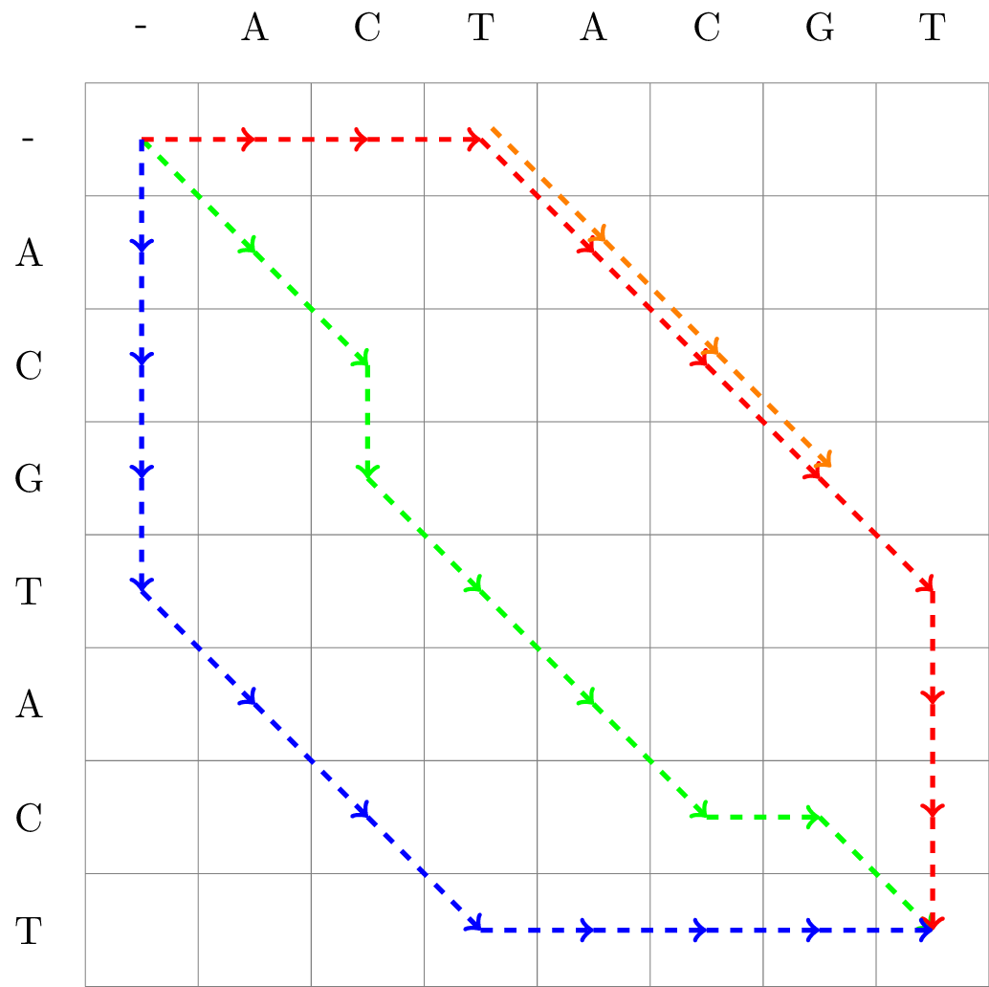
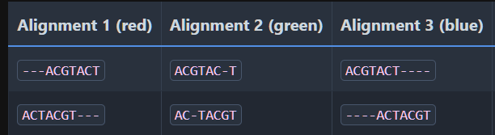
Biểu diễn bài toán
Máy tính biểu diễn bài toán bằng một ma trận
Mỗi ô trong ma trận đại diện cho một điểm so sánh giữa ký tự của trình tự truy vấn và trình tự tham chiếu.
Một cách sắp xếp thực chất là một đường đi từ góc trên cùng bên trái xuống góc dưới cùng bên phải của ma trận.

Slide 10
Sắp hàng hai trình tự

Slide 11
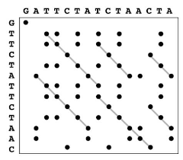
Phương pháp Dot-Matrix
Đề xuất bởi Gibbs and McIntyre (1970)
Ý tưởng:
dóng lần lượt các ký tự của 2 chuỗi tham chiếu
Đánh dấu hàng cột cùng giá trị bằng dấu chấm
Nối các đường chéo liền nhau
=> Các đoạn đã được dóng hàng
Tốn nhiều thời gian để tạo ma trận
=> chủ yếu được dùng để minh họa

Slide 12
Các phương pháp Quy hoạch động
Ý tưởng: Phân rã bài toán so sánh hai chuỗi lớn a (độ dài M) và b (độ dài N) thành các bước so sánh từng ký tự nhỏ, lưu trữ điểm số tích lũy từ hàm tính điểm d(x, y) vào một ma trận.
Mục tiêu: Đảm bảo tìm ra phép so hàng tối ưu tuyệt đối về mặt toán học (Optimal Alignment) dựa trên hệ thống điểm thưởng/phạt.
Độ phức tạp cơ sở:
Thời gian O(MxN)
Bộ nhớ: O(MxN)
Thuật toán Needleman-Wunsch (toàn cục)
Thuật toán Smith-Waterman (cục bộ)
Thuật toán dóng hàng bán toàn cục
Các cải tiến & tối ưu hóa

Slide 13
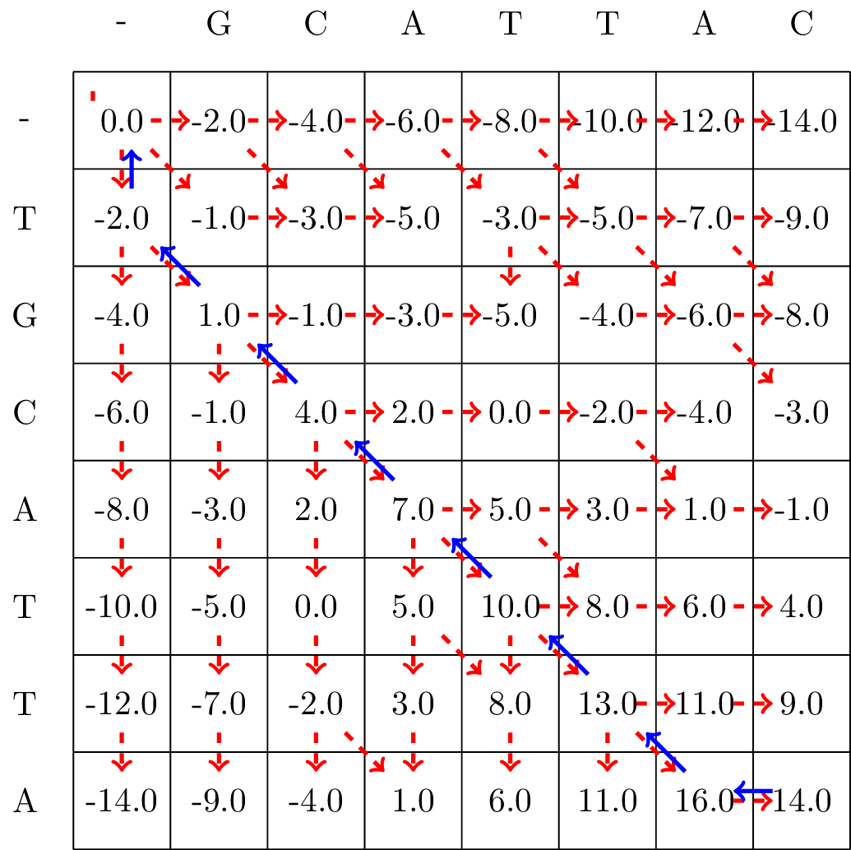
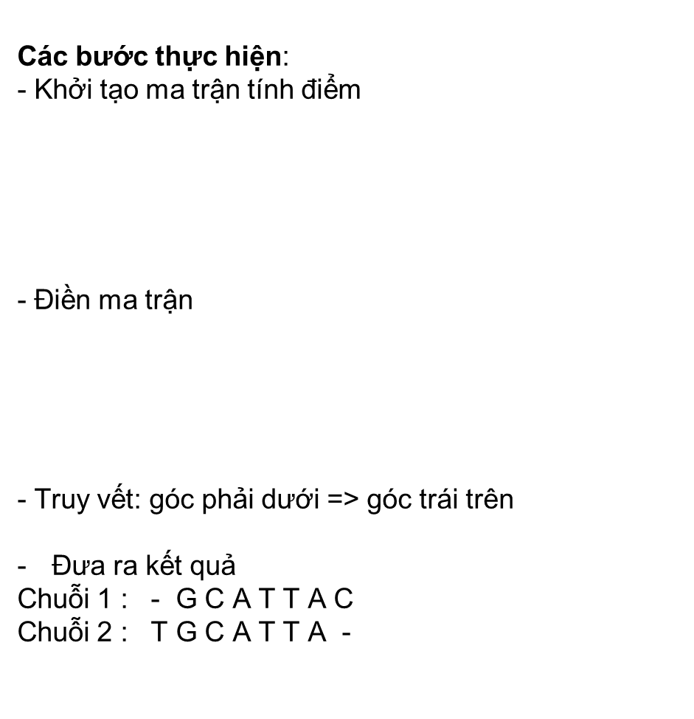
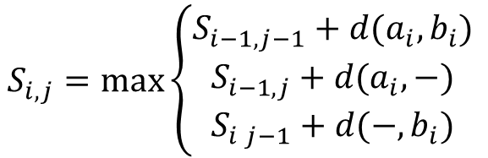
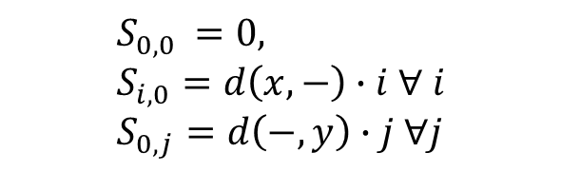
Thuật toán Needleman-Wunsch (toàn cục)
Các bước thực hiện:
- Khởi tạo ma trận tính điểm
- Điền ma trận
- Truy vết: góc phải dưới => góc trái trên
Đưa ra kết quả
Chuỗi 1 : - G C A T T A C
Chuỗi 2 : T G C A T T A -
$$S_{0,0 }=0, \\ S_{i, 0}=d\left(x, −\right)∙i ∀ i \\ S_{0, j}=d\left(−, y\right)∙j ∀j$$
$$S_{i, j}=max\left\{\begin{aligned}S_{i−1, j−1}+d(a_{i},b_{i}) \\ S_{i−1, j}+d(a_{i},−) \\ S_{i j−1}+d(−,b_{i})\end{aligned}\right.$$
=> Ứng dụng: Dùng khi hai chuỗi có độ dài tương đương và được cho là có quan hệ họ hàng xuyên suốt (ví dụ: so sánh cùng một gen giữa 2 loài)

Slide 14
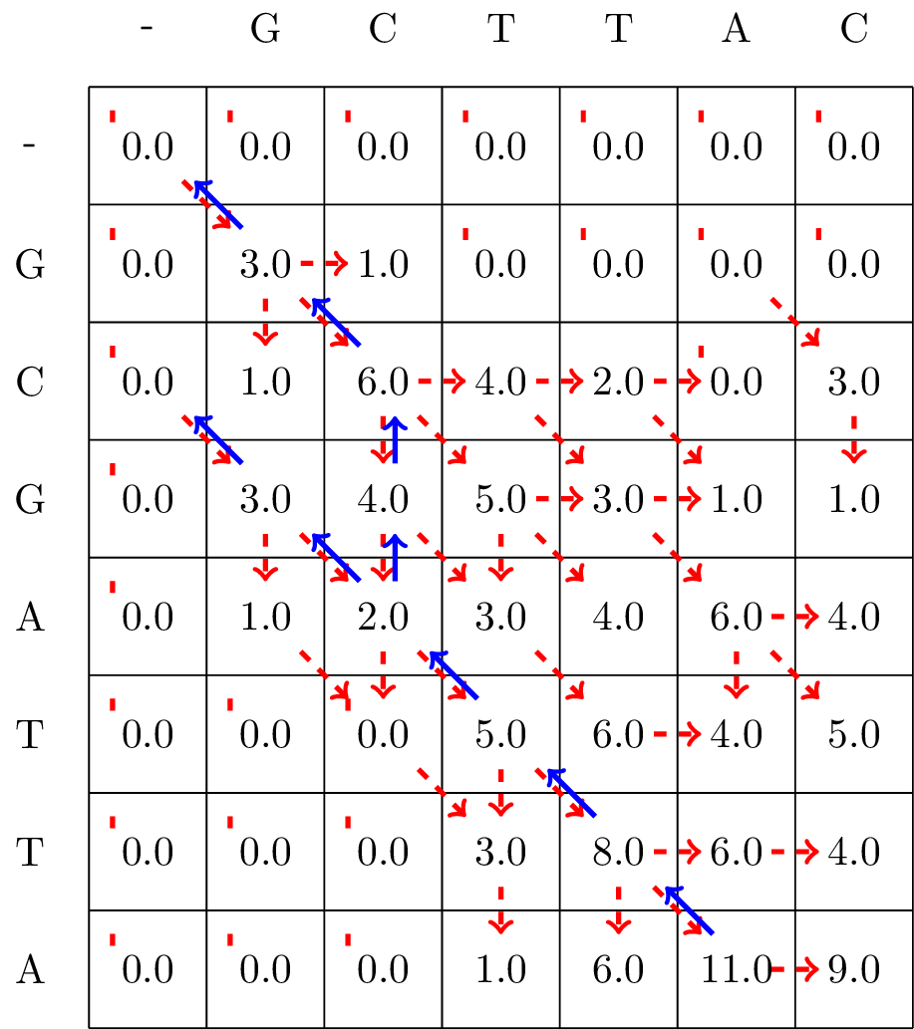
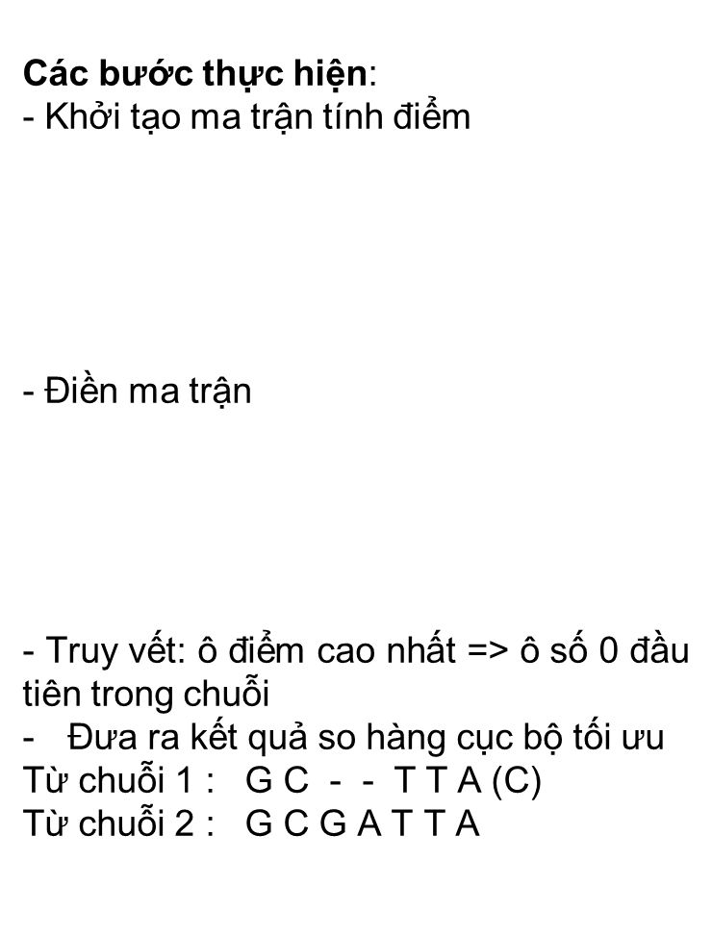


Thuật toán Smith-Waterman (cục bộ)
Các bước thực hiện:
- Khởi tạo ma trận tính điểm
- Điền ma trận
- Truy vết: ô điểm cao nhất => ô số 0 đầu tiên trong chuỗi
Đưa ra kết quả so hàng cục bộ tối ưu
Từ chuỗi 1 : G C - - T T A (C)
Từ chuỗi 2 : G C G A T T A
$$S_{0,0 }=0, \\ S_{i, 0} =0 ∀ i \\ S_{0, j}=0 ∀j$$
$$S_{i, j}=max\left\{\begin{aligned}\begin{aligned}0 \\ S_{i−1, j−1}+d(a_{i},b_{i})\end{aligned} \\ S_{i−1, j}+d(a_{i},−) \\ S_{i j−1}+d(−,b_{i})\end{aligned}\right.$$
=> Ứng dụng:Tìm các vùng bảo tồn (motifs), so sánh 2 chuỗi có độ dài chênh lệch lớn.

Slide 15
Thuật toán bán toàn cục & so sánh
Loại dóng hàng | Khởi tạo ma trận | Hàm đệ quy sử dụng | Điểm bắt đầu truy vết | Điểm kết thúc truy vết | Trường hợp sử dụng tiêu biểu
Toàn cục (Global) | Điểm phạt khoảng trống (Gap penalties) | Toàn cục (Needleman-Wunsch) | Ô dưới cùng bên phải | Ô trên cùng bên trái | So sánh toàn bộ chiều dài của các chuỗi tương đồng
Cục bộ (Local) | Các số 0 | Cục bộ (Smith-Waterman) | Ô có giá trị lớn nhất ở bất kỳ đâu | Số 0 đầu tiên | Tìm kiếm motif/vùng chức năng (domain), các vùng bảo thủ
Bán cục bộ (Semi-global) | Các số 0 | Toàn cục (Needleman-Wunsch) | Giá trị lớn nhất ở hàng/cột cuối cùng | Số 0 đầu tiên trong hàng/cột | dóng hàng chuỗi ngắn vào chuỗi dài
Notes:
Nói nhanh về bán cục bộ

Slide 16
Các cải tiến & tối ưu hóa
Gotoh & Altschul (1982): Tối ưu hóa Thời gian (Affine Gap Penalty)
Đóng góp: Tách 1 ma trận điểm thành 3 ma trận trạng thái (Match, Insert X, Insert Y).
Kết quả: Tính toán được mô hình Phạt khoảng trống thực tế (phạt mở gap nặng, kéo dài gap nhẹ) mà vẫn giữ được thời gian O(MxN) (thay vì O(N^3)).
Myers & Miller (1988): Tối ưu hóa Bộ nhớ (Linear Space)
Đóng góp: Áp dụng thuật toán Hirschberg (Kỹ thuật Chia để trị - Divide & Conquer). Chỉ lưu 2 cột ma trận để tìm "điểm cắt ở giữa".
Kết quả: Ép dung lượng RAM từ bậc hai O(MxN) xuống tuyến tính O(N), giúp so sánh được cả những nhiễm sắc thể khổng lồ mà không bị tràn bộ nhớ.
=> Tất cả đều có độ phức tạp thời gian ở bậc 2 (O(NxM)) => cần các phương pháp nhanh hơn để xử lý với các bài toán lớn hơn, đặc biệt với các công nghệ Next-generation Sequencing (NGS).
Notes:
Bài toán Affine Gap Penalty (gap có độ dài chưa xác định)
Tuy nhiên, trong sinh học tiến hóa, các đột biến thường xảy ra theo từng cụm (một đoạn DNA bị mất đi cùng lúc). Do đó, mô hình Phạt khoảng trống Affine (Affine Gap Penalty) được ưu tiên: phạt nặng khi "mở" một khoảng trống (Gap Opening), nhưng phạt nhẹ hơn khi "kéo dài" khoảng trống đó (Gap Extension).
Vấn đề: Để tính điểm với Affine Gap Penalty, thuật toán S.W. hoặc N.W. nguyên bản phải "nhìn lại" toàn bộ các ô trong cùng hàng và cột để tìm điểm bắt đầu của khoảng trống. Điều này đẩy độ phức tạp thời gian từ bậc hai lên bậc ba: $O(M \times N^2)$ hoặc $O(M^2 \times N)$. (Đây chính là đoạn $O(, ())$ bị lỗi trong văn bản gốc).
Đóng góp của Gotoh (1982) & Altschul: Các tác giả này đã tối ưu hóa bài toán bằng cách tách ma trận quy hoạch động duy nhất thành 3 ma trận tương tác với nhau (thường gọi là ma trận $M, I_x, I_y$ hoặc $H, E, F$). Việc này giúp thuật toán "nhớ" được trạng thái khoảng trống trước đó mà không cần quét lại toàn bộ hàng/cột.
Kết quả: Kéo độ phức tạp thời gian của hệ thống Affine Gap Penalty từ bậc ba trở lại bậc hai: $O(M \times N)$, giúp việc chạy các mô hình sinh học thực tế trở nên khả thi.
Tối ưu hóa Không gian (Space/Memory Complexity)
Vấn đề: Để tìm ra được kết quả chuỗi đã so hàng, thuật toán D.P. không chỉ tính điểm mà còn phải lưu lại toàn bộ ma trận kích thước $M \times N$ để thực hiện bước Truy vết (Traceback). Với các bộ gen dài hàng triệu ký tự, việc lưu trữ một ma trận có $10^{12}$ ô vuông trong RAM là điều không thể (gây tràn bộ nhớ - Out of Memory). Độ phức tạp không gian nguyên thủy là $O(M \times N)$.
Đóng góp của Myers & Miller (1988): Họ đã áp dụng Thuật toán Hirschberg (Kỹ thuật Chia để trị - Divide and Conquer) vào bài toán quy hoạch động sinh học. Thay vì lưu toàn bộ ma trận, họ chỉ cần giữ lại 2 hàng (hoặc 2 cột) của ma trận điểm số để tìm ra "điểm cắt ở giữa" (midpoint) của đường đi tối ưu. Sau khi tìm được điểm giữa, bài toán được chia làm 2 bài toán con nhỏ hơn và tiếp tục đệ quy.
Kết quả: Phương pháp này làm giảm triệt để độ phức tạp không gian từ bậc hai $O(M \times N)$ xuống mức tuyến tính $O(N)$ (chính là đoạn $O()$ bị lỗi chữ trong trích dẫn của bạn). Tuy thời gian chạy tăng lên khoảng gấp đôi so với ban đầu (vẫn nằm trong ngưỡng $O(M \times N)$), nhưng nó giải quyết hoàn toàn rào cản về phần cứng, cho phép so sánh toàn bộ các nhiễm sắc thể khổng lồ với nhau.
Trước khi có NGS, tiêu chuẩn vàng là giải trình tự Sanger (Thế hệ 1). Quá trình này rất chính xác nhưng chậm và mang tính chất "tuần tự".
Độ dài chuỗi (Read length): Dài, thường từ 500 đến 1000 base pair (bp).
Sản lượng (Throughput): Rất thấp. Một lần chạy chỉ tạo ra vài trăm hoặc vài nghìn chuỗi.
Thuật toán phù hợp: Với số lượng chuỗi ít, ta hoàn toàn có thể dùng các thuật toán quy hoạch động (như Smith-Waterman) để tìm kết quả dóng hàng chính xác nhất (optimal alignment) bất chấp tốc độ tính toán chậm.
Next-generation Sequencing (NGS) (Thế hệ 2, tiêu biểu là Illumina) phá vỡ mô hình này bằng cách giải trình tự song song hàng loạt (massively parallel).
Độ dài chuỗi (Read length): Ngắn, chỉ khoảng 50 đến 300 bp.
Sản lượng (Throughput): Khổng lồ. Một máy NGS có thể xả ra hàng trăm triệu đến hàng tỷ "đoạn cắt ngắn" (short reads) trong một lần chạy.
Đặc điểm nhiễu: Tỷ lệ lỗi (đặc biệt là thay thế - substitution) cao hơn Sanger, và dữ liệu bao phủ bộ gen dưới dạng vô số các đoạn ngắn chồng chéo lên nhau một cách ngẫu nhiên

Slide 17
Các phương pháp seed-and-extend
Vấn đề: Với cơ sở dữ liệu hàng tỷ base pair, việc so khớp trực tiếp là không thể => Cần đưa ra các thuật toán hy sinh tính tối ưu tuyệt đối để đổi lấy tốc độ (speed) và khả năng mở rộng (scalability).
Mục tiêu: đánh đổi sự hoàn hảo tuyệt đối của toán học lấy hiệu năng bằng các thuật heuristics => loại bỏ phần lớn không gian tìm kiếm vô ích, cho phép dóng hàng với số lượng rất lớn
Notes:
Hãy tưởng tượng chúng ta có một cuốn từ điển khổng lồ dài 3 tỷ chữ cái, và nhiệm vụ của chúng ta là ghép hàng trăm triệu mảnh giấy vụn — mỗi mảnh chỉ dài 100 chữ cái — vào đúng vị trí của chúng. Nếu chúng ta áp dụng các thuật toán quy hoạch động truyền thống, tức là tính toán ma trận để đối chiếu từng mảnh giấy với toàn bộ cuốn từ điển, một siêu máy tính cũng sẽ mất hàng nghìn năm để hoàn thành.
Sự bùng nổ dữ liệu khổng lồ của Next-generation Sequencing đã tạo ra một sự thay đổi về lượng, dẫn đến yêu cầu bức thiết phải thay đổi về chất trong tư duy thiết kế thuật toán. Chúng ta không thể theo đuổi sự hoàn hảo của toán học tối ưu trên toàn bộ không gian tìm kiếm được nữa. Thay vào đó, các nhà khoa học máy tính đã rẽ hướng sang các phương pháp Heuristic (khám phá kinh nghiệm). Và triết lý cốt lõi định hình nên toàn bộ các phần mềm dóng hàng hiện đại chính là chiến lược: Seed-and-Extend

Slide 18
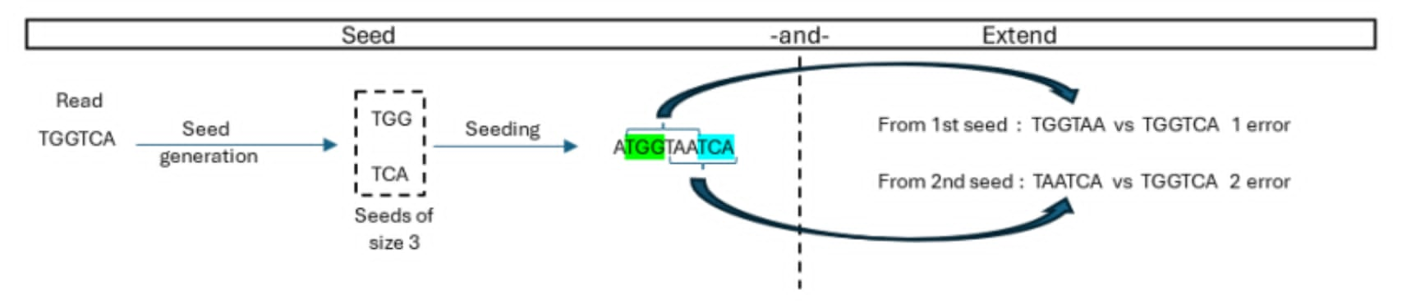
Các phương pháp seed-and-extend
Các bước thực hiện:
0. Lập chỉ mục (Indexing)
1. Quét truy vấn và Gieo hạt (Scanning & Seeding)
2. Lọc và Hợp nhất (Filtering & Chaining)
3. So khớp bằng Quy hoạch động
Notes:
Bước 1: Tiền xử lý và Lập chỉ mục (Indexing phase)
Thay vì duyệt qua Database mỗi lần có truy vấn mới (rất tốn thời gian), hệ thống sẽ lập chỉ mục Database từ trước.
Quét qua toàn bộ chuỗi $D$.
Tại mỗi vị trí, trích xuất một $k$-mer.
Băm (Hash) $k$-mer đó thành một khóa (Key) và lưu trữ vị trí của nó vào một Bảng băm (Hash Table) hoặc cấu trúc FM-index. Kết quả: Hệ thống ghi nhớ sẵn vị trí của mọi "từ vựng" trong bộ gen tham chiếu.
Bước 2: Quét truy vấn và Gieo hạt (Scanning & Seeding phase)
Khi có một chuỗi truy vấn $Q$ xuất hiện:
Chia chuỗi $Q$ thành các $k$-mers (giống hệt cách làm với $D$).
Lấy từng $k$-mer của $Q$ làm từ khóa, tra cứu trực tiếp vào Bảng băm đã tạo ở Bước 1.
Nếu tìm thấy (Hit), hệ thống ghi nhận tọa độ $(i, j)$ tạo thành một "Hạt giống". Bước này giải quyết việc tìm kiếm trong không gian khổng lồ chỉ với thời gian tra cứu $O(1)$ cho mỗi $k$-mer.
Bước 3: Lọc và Hợp nhất hạt giống (Filtering & Chaining phase)
Đây là bước quyết định để loại bỏ các Dương tính giả (False Positives). Một hạt giống nhỏ lẻ có thể chỉ là ngẫu nhiên, nhưng nhiều hạt giống nằm gần nhau và tuân theo một trật tự tuyến tính thì khả năng cao đó là vùng tương đồng thật.
Collinearity Check (Kiểm tra tính đồng tuyến): Thuật toán tính toán khoảng cách giữa các hạt giống. Nếu hạt giống A ở $Q$ đi trước hạt giống B, thì vị trí tương ứng của chúng trong $D$ cũng phải duy trì thứ tự đó và cách nhau một khoảng tương đương.
Chaining (Hợp nhất): Nối các hạt giống lẻ tẻ thỏa mãn điều kiện đồng tuyến thành một cụm (cluster) lớn hơn.
Nếu cụm này đạt đủ "trọng lượng" (tổng số điểm cao hơn một ngưỡng Threshold), vùng đó sẽ vượt qua bộ lọc Seeding và được chuyển sang bước cuối cùng: Chạy thuật toán Quy hoạch động (như Smith-Waterman) để so hàng chi tiết, chèn khoảng trống (gap) và ra kết quả cuối cùng.

Slide 19
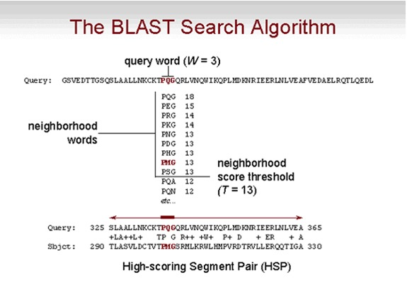

Các giai đoạn phát triển: Giai đoạn 1
Cách tiếp cận:
Contiguous Seeds – các hạt giống là chuỗi liên tục
Thuật toán điển hình:
FASTA (1985), BLAST (1990)
BLAST – các bước thực hiện
Chia query thành các words có độ dài W
Quét CSDL để tìm đoạn khớp/điểm cao hơn ngưỡng T
Mở rộng về hai phía dọc theo trình tự, tính điểm thưởng/phạt dựa trên độ so khớp. Điểm thấp < drop-off = loại
Trả về các kết quả có E-value phù hợp (thường E < 0.05)
 | DNA | Protein
Độ dài từ W | 11 | 3
Tìm kiếm & So khớp | Chính xác | Tính điểm cao (BLOSUM62)
Notes:
$S$ (Score): Điểm số dóng hàng thô (raw score) tính từ ma trận điểm (ví dụ: BLOSUM62) cộng trừ các điểm phạt khe hở (gap penalty). Điểm $S$ nằm trên số mũ âm ($- \lambda S$), nghĩa là điểm càng cao, $E$-value càng giảm theo cấp số nhân (càng đáng tin).
$m$ (Query length): Chiều dài của trình tự bạn mang đi hỏi. Trình tự càng dài, không gian tìm kiếm càng lớn, xác suất gặp đoạn trùng ngẫu nhiên càng cao.
$n$ (Database size): Tổng số lượng ký tự (nucleotide hoặc axit amin) trong toàn bộ cơ sở dữ liệu.
$K$ và $\lambda$: Các hằng số thống kê phụ thuộc vào hệ thống chấm điểm và thành phần nền của trình tự.

Slide 20
Các giai đoạn phát triển: Giai đoạn 1
Hạn chế:
Đánh đổi giữa tốc độ và độ nhạy
+ W lớn: nhanh nhưng không nhạy
+ W nhỏ: nhạy cao, nhưng chậm và xuất hiện nhiều nhiễu
Do so khớp các từ liền kề => không nhạy với các đột biến (insertion, deletion, transversion) => dễ bị bỏ qua
Nhạy cảm với vùng lặp, có thể dẫn đến điểm số so khớp cao giả
 | DNA | Protein
Độ dài từ W | 11 | 3
Tìm kiếm & So khớp | Chính xác | Tính điểm cao (BLOSUM62)

Slide 21
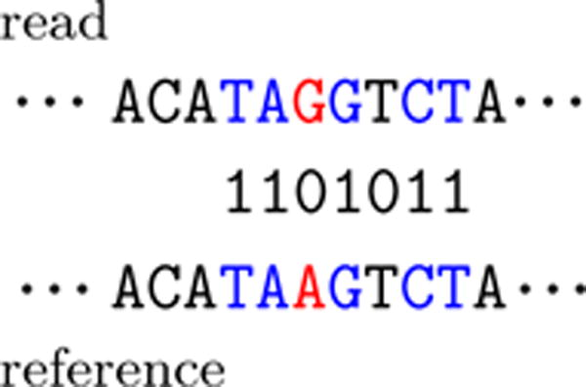
Các giai đoạn phát triển: Giai đoạn 2
Cách tiếp cận:
Spaced Seeds – dùng các mask để quy định các vị trí khớp và vị trí không quan tâm
=> Seed templates.
Thuật toán điển hình: PatternHunter
=> Giải thuyết việc nhạy giả với các vùng lặp liên tục của BLAST
Notes:
PatternHunter: spaced seeds - non-consecutive matching sequences of characters
fixed-length words over the alphabet {0, 1}
1: required to match
0: ignored
if appropriately designed => higher chance to hit a true approximate match while producing fewer random hits. Reasons:
Spanning a larger interval on the read with the same number of positions required to match
increased independence of a spaced seed templated and its shifted copies
do not account for insertions and deletions
higher number of pos to match = increasing selectivity >< lower sensitivity

Slide 22
Các giai đoạn phát triển: Giai đoạn 2
Một số cải tiến:
Multiple Spaced Seeds (PatternHunter II): nhiều template, chỉ cần match một trong một bộ
Spaced Seeds kết hợp Transition (LASTZ): Thêm một ký tự T để mask các vị trí cho phép đột biến Transitiion (A ↔ T, G ↔ C) có tỉ lệ xuất hiện nhiều hơn
Hạn chế:
Bùng nổ về Bộ nhớ: do lập Hash Table cho chỉ mục cho k-mer => một bộ genome người có thể tốn đến 20GB-50GB RAM
Sự cứng nhắc của Template: muốn đổi template thì cần hash lại CSDL tham chiếu => cần nhiều thời gian và bộ nhớ
Notes:
Vấn đề của PatternHunter hay bất kỳ thuật toán nào dựa trên hạt giống không nằm ở bản thân hạt giống, mà nằm ở Cấu trúc dữ liệu nâng đỡ nó: Bảng băm (Hash Tables). Để thuật toán chạy nhanh, bạn phải băm toàn bộ hệ gen mục tiêu ra và nhét vào RAM. Hãy làm một phép tính nhanh: Bộ gen người có kích thước khoảng 3 tỷ ký tự. Để tạo một bảng băm chỉ mục cho nó, hệ thống của bạn sẽ 'ngốn' sương sương từ 20 đến 50 Gigabytes RAM.
Vào đầu những năm 2000, điều này là chấp nhận được. Nhưng cục diện hoàn toàn thay đổi khi kỷ nguyên Giải trình tự thế hệ mới (NGS) bùng nổ.
Hãy tưởng tượng, thay vì so sánh một vài trình tự dài, giờ đây cỗ máy Illumina ném vào mặt chúng ta hàng tỷ đoạn gen cực ngắn. Việc duy trì một bảng băm khổng lồ và thực hiện hàng tỷ phép quy hoạch động để mở rộng hạt giống khiến mọi hệ thống máy chủ sụp đổ. Chúng ta đụng phải một 'bức tường vật lý' về bộ nhớ

Slide 23
Hai hướng phát triển: Tối ưu Hashing
Tối ưu phương pháp Hashing – Minimap II (Long-reads)
Bước 1 (Sketching):
+ Áp dụng Cửa sổ trượt với W k-mer liền nhau
+ Chỉ giữ lại 1 k-mer có “giá trị băm nhỏ nhất” với một hàm băm Invertible Integer trong mỗi cửa sổ => 1 Minimizer
+ Tạo bảng băm với các Minimizers
Bước 2 (Seeding) – O(1)
Bước 3 (Chaining) – Cải tiến so với Minimap
+ Chạy trước DP trên các Minimizers để tìm được đường đi tối ưu nối các Minimizers lại
+ Tiêu chí nối: tình đồng thuận (Collinearity) và khoảng cách
Bước 4 (Base-level Alignment)
+ Chỉ kích hoạt Smith-Waterman (có tăng tốc SIMD) ở các khe hở giữa các Minimizers đã được tạo chuỗi.
+ Trả về kết quả dóng hàng chính xác ở cấp độ nucleotide.
Notes:
Bước 1: Sketching
Thay vì đọc toàn bộ bộ gen, Minimap2 rút gọn bộ gen tham chiếu (Reference) và chuỗi truy vấn (Query) thành các "bản phác thảo" (Sketches).
Nó trượt một cửa sổ kích thước $w$ trên chuỗi. Tại mỗi cửa sổ, nó quy đổi tất cả các $k$-mers thành số nguyên, chạy qua hàm băm, và chỉ giữ lại số nguyên nhỏ nhất (Minimizer).
Tác dụng của hàm băm lúc này: Nhờ tính chất phân phối đều giả ngẫu nhiên (như phân tích AAA vs GTC ở trên), các minimizers được phân bố rải rác một cách cực kỳ đồng đều đặn dọc theo bộ gen. Nó không bị dồn cục tại các vùng lặp (low-complexity regions), giúp Hash Table cân bằng, ngăn chặn tình trạng truy xuất $O(N)$ tồi tệ nhất tại các bucket bị phình to.
Ví dụ, trong công cụ Minimap2 (Li, 2018), chuỗi DNA đầu tiên được chuyển thành hệ cơ số nhị phân (A=00, C=01, G=10, T=11) để tạo thành một số nguyên $x$. Sau đó áp dụng hàm băm Thomas Wang (hoặc tương tự) chứa các phép toán bitwise và XOR:
Nhờ hàm băm này, một chuỗi AAA (giá trị nhị phân rất nhỏ) có thể bị băm thành một số nguyên cực lớn, trong khi GTC lại có thể ra số rất nhỏ. Việc gán giá trị "ngẫu nhiên giả" này giúp các minimizers được phân bố đồng đều (uniform distribution) trên toàn bộ chiều dài bộ gen.
=> 3 lý do
Tránh dồn cục (bucket hash quá to nếu dùng thứ tự từ điển ATGC) ở các vùng lặp lại
Tính khả nghịch (dùng XOR và bit SHIFT >>) => không cần lưu trữ chuỗi DNA dưới dạng text mà chỉ cần số tương ứng với sketch đã băm
Tối ưu ở tầng vật lý với các toán tử bit shift và xor
Bước 2: Seeding (Tìm điểm khớp)
Chuỗi Query sau khi được "sketch" sẽ lấy các minimizers của mình tra cứu vào Bảng băm của Reference. Mỗi lần tra cứu thành công, ta có một điểm neo (Anchor).
Vì dữ liệu Long-read có rất nhiều lỗi (mismatches/indels), một chuỗi dài $10,000$ bp có thể có hàng trăm đột biến. Tuy nhiên, nhờ lấy mẫu bằng cửa sổ $w$, Minimap2 đảm bảo rằng chỉ cần có một đoạn DNA ngắn nguyên vẹn giữa hai vị trí lỗi, thuật toán chắc chắn sẽ bám được ít nhất một minimizer chung.
Bước 3: Chaining (Quy hoạch động trên trục Minimizer)
Đây là bước làm nên tên tuổi của Minimap2. Sau bước 2, hệ thống thu được một tập hợp các điểm neo rải rác. Vấn đề là: một số điểm neo là nhiễu ngẫu nhiên.
Minimap2 không chạy Quy hoạch động (như Smith-Waterman) trên từng ký tự DNA (rất chậm).
Thay vào đó, nó chạy Quy hoạch động trên chính các Minimizers. Nó tìm một đường đi tối ưu nối các minimizers lại với nhau (Chaining). Hai minimizers được nối nếu chúng xuất hiện theo cùng một thứ tự trên cả Query và Reference (tính đồng tuyến - collinearity) và khoảng cách giữa chúng không quá lớn.
Bước này lọc bỏ >99% dữ liệu rác chỉ trong vài phần nghìn giây
Bước 4: Base-level Alignment (So hàng ký tự chi tiết)
Sau khi có một "sợi xích" (Chain) các minimizers chuẩn xác trải dài trên hàng ngàn ký tự, bước cuối cùng là trám các khoảng trống giữa các hạt giống. Lúc này, Minimap2 mới kích hoạt thuật toán Quy hoạch động (S.W) truyền thống, nhưng chỉ chạy trong một dải băng hẹp (banded DP) giữa 2 minimizer cạnh nhau. Hơn nữa, nó tối ưu bằng tập lệnh SIMD (SSE/AVX) trên CPU để chạy song song

Slide 24
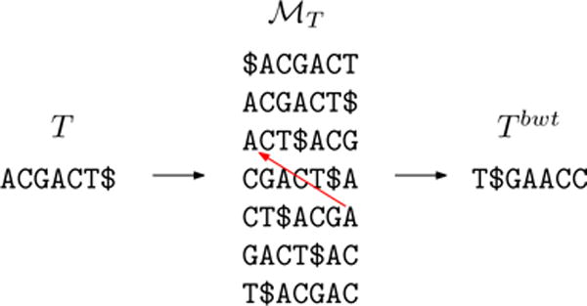
Hai hướng phát triển: Nén hệ gen với BWT
Phép biến đổi Burrows-Wheeler (BWT):
Không tạo chỉ mục riêng mà biến đổi cách thể hiện toàn bộ cấu trúc hệ gen (T)
Các bước thực hiện
Thêm ký tự kết thúc ($) vào cuối
Tạo ma trận vòng tròn
Sắp xếp theo thứ tự từ điển (Lexicographical Sort)
Trích xuất BWT
=> BWT(T) là cột cuối cùng (L) của ma trận vòng tròn
Notes:
Bước 1: Thêm ký tự kết thúc
Ta thêm dấu $ vào cuối chuỗi: GACA$. Ký tự $ được quy ước là ký tự nhỏ nhất theo thứ tự từ điển (nhỏ hơn A, C, G, T).
Bước 2: Tạo ma trận vòng (Cyclic Rotations)
Tạo ra tất cả các hoán vị vòng tròn của chuỗi này (đẩy ký tự cuối lên đầu):
GACA$
$GACA
A$GAC
CA$GA
ACA$G
Bước 3: Sắp xếp theo từ điển (Lexicographical Sort)
Đem 5 chuỗi trên sắp xếp theo thứ tự bảng chữ cái (nhớ rằng $ đứng đầu):
$GACA
A$GAC
ACA$G
CA$GA
GACA$
Bước 4: Trích xuất BWT
Lúc này, bạn hãy nhìn vào ma trận vừa được sắp xếp.
Cột đầu tiên được gọi là F (First): $AACG.
Cột cuối cùng được gọi là L (Last): ACC$A.
Chuỗi L (ACC$A) chính là chuỗi BWT của GACA$. Máy tính sẽ ném bỏ toàn bộ ma trận khổng lồ kia và chỉ lưu lại chuỗi L này (để nén dữ liệu).

Slide 25

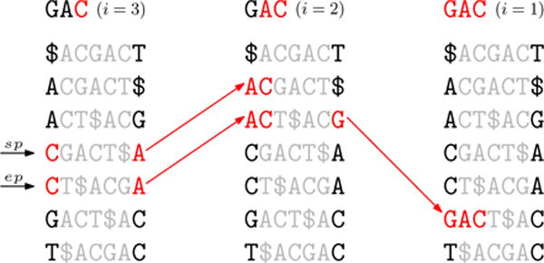
Hai hướng phát triển: Nén hệ gen với BWT
FM-index: sử dụng LF-mapping (Last-to-First Mapping) để tra cứu nhanh
Cách thực hiện: Ký tự thứ i trong chuỗi BWT nằm ở vị trí LF(i) ở cột đầu (F) với:
Trong đó:
- C(c) là tổng số chữ cái trong T có thứ tự theo bảng chữ cái nhỏ hơn c => mảng
- Occ(c, i) là số lần chữ c suất hiện trong tiền tố từ vị trí 1 đến i của chuỗi BWT =>
Các bước thực hiện Tra cứu ngược Backward Search
Tìm ký tự cuối cùng ở cột đầu (F)
Tìm ký tự tiếp theo trong chuỗi từ cuối lên
Thực hiện LF-mapping
Lặp lại đến hết chuỗi
Tìm được đoạn tương đồng
Notes:
Bước 1: Thêm ký tự kết thúc
Ta thêm dấu $ vào cuối chuỗi: GACA$. Ký tự $ được quy ước là ký tự nhỏ nhất theo thứ tự từ điển (nhỏ hơn A, C, G, T).
Bước 2: Tạo ma trận vòng (Cyclic Rotations)
Tạo ra tất cả các hoán vị vòng tròn của chuỗi này (đẩy ký tự cuối lên đầu):
GACA$
$GACA
A$GAC
CA$GA
ACA$G
Bước 3: Sắp xếp theo từ điển (Lexicographical Sort)
Đem 5 chuỗi trên sắp xếp theo thứ tự bảng chữ cái (nhớ rằng $ đứng đầu):
$GACA
A$GAC
ACA$G
CA$GA
GACA$
Bước 4: Trích xuất BWT
Lúc này, bạn hãy nhìn vào ma trận vừa được sắp xếp.
Cột đầu tiên được gọi là F (First): $AACG.
Cột cuối cùng được gọi là L (Last): ACC$A.
Chuỗi L (ACC$A) chính là chuỗi BWT của GACA$. Máy tính sẽ ném bỏ toàn bộ ma trận khổng lồ kia và chỉ lưu lại chuỗi L này (để nén dữ liệu).

Slide 26
Hai hướng phát triển: Nén hệ gen với BWT
Độ phức tạp thuật toán
- Không gian: nén cực đại => Chỉ tốn ~2-3 GB cho toàn bộ hệ gen người
- Thời gian
+ Khớp chính xác: O(m) (m: chiều dài chuỗi Query)
+ Khớp có lỗi: Chậm dần O(Σᵉ) do phải thực hiện quay lui (Σ=4 với DNA, e: số lỗi cho phép)
Các công cụ tiêu biểu:
- Bowtie 2: Tối ưu hóa cho short-reads
- BWA-MEM: chỉ dùng BWT để tìm seed không lỗi, sau đó extend bằng DP
Notes:
Bước 1: Thêm ký tự kết thúc
Ta thêm dấu $ vào cuối chuỗi: GACA$. Ký tự $ được quy ước là ký tự nhỏ nhất theo thứ tự từ điển (nhỏ hơn A, C, G, T).
Bước 2: Tạo ma trận vòng (Cyclic Rotations)
Tạo ra tất cả các hoán vị vòng tròn của chuỗi này (đẩy ký tự cuối lên đầu):
GACA$
$GACA
A$GAC
CA$GA
ACA$G
Bước 3: Sắp xếp theo từ điển (Lexicographical Sort)
Đem 5 chuỗi trên sắp xếp theo thứ tự bảng chữ cái (nhớ rằng $ đứng đầu):
$GACA
A$GAC
ACA$G
CA$GA
GACA$
Bước 4: Trích xuất BWT
Lúc này, bạn hãy nhìn vào ma trận vừa được sắp xếp.
Cột đầu tiên được gọi là F (First): $AACG.
Cột cuối cùng được gọi là L (Last): ACC$A.
Chuỗi L (ACC$A) chính là chuỗi BWT của GACA$. Máy tính sẽ ném bỏ toàn bộ ma trận khổng lồ kia và chỉ lưu lại chuỗi L này (để nén dữ liệu).

Slide 27
Hai hướng phát triển: So sánh
Tiêu chí | Minimap2 (Trường phái Hash / Minimizers) | Các công cụ BWT-based (BWA-MEM, Bowtie 2)
Ưu điểm | - Chịu được tỷ lệ lỗi cao (10% - 15%). - Xử lý tốt các đột biến Indels lớn. - Làm tốt việc dóng hàng đứt gãy cho dữ liệu RNA. | - Rất nhanh cho dữ liệu sạch. - Độ chính xác cao khi sai số thấp. - Ít tốn bộ nhớ
Nhược điểm | - Tiêu tốn nhiều RAM hơn. - Chạy chậm hơn và dư thừa tài nguyên nếu áp dụng cho dữ liệu reads quá ngắn và sạch (Illumina). | - Không chạy được với dữ liệu có tỷ lệ lỗi cao (PacBio/Nanopore). - Gặp khó khăn với các đột biến Indels dài.
Loại dữ liệu phù hợp & Ứng dụng | - Dữ liệu Long-reads: PacBio (HiFi, CLR), Oxford Nanopore (ONT). - Lắp ráp hệ gen de novo (De novo assembly). - dóng hàng hệ gen với hệ gen. | - Dữ liệu Short-reads, ít lỗi: Illumina. - Phân tích gọi biến thể (trong y học chính xác. - Phân tích ChIP-Seq, phân tích biểu hiện gen cơ bản.
Notes:
Ngã rẽ thứ nhất: Dữ liệu ngắn, độ chính xác cao. Để giải cứu bộ nhớ bị phình to bởi Bảng băm, các nhà nghiên cứu đã vay mượn một thuật toán nén dữ liệu xuất chúng là BWT (Burrows-Wheeler Transform) và cấu trúc FM-index. Thay vì tạo mục lục tốn kém, họ ép toàn bộ hệ gen 3GB xuống chỉ còn hơn 2GB, nhét vừa vặn vào một chiếc laptop thông thường, tạo ra các tượng đài như BWA hay Bowtie.
Ngã rẽ thứ hai: Dữ liệu siêu dài, nhưng sai số cực cao (lên tới 15%). Đây là dữ liệu từ máy giải trình tự PacBio hay Nanopore. FM-index hoàn toàn mù tịt trước tỷ lệ lỗi khủng khiếp này. Nghĩa là chúng ta BẮT BUỘC phải quay lại với bảng băm (Hash). Nhưng làm sao để dùng Hash mà không bị tràn RAM? Câu trả lời nằm ở thuật toán Minimap2. Thay vì lưu trữ mọi hạt giống, Minimap2 sử dụng một kỹ thuật toán học thiên tài gọi là Minimizers - chỉ chọn lọc và lưu lại những hạt giống đại diện mang tính đặc trưng nhất.

Slide 28
Sắp hàng đa trình tự

Slide 29
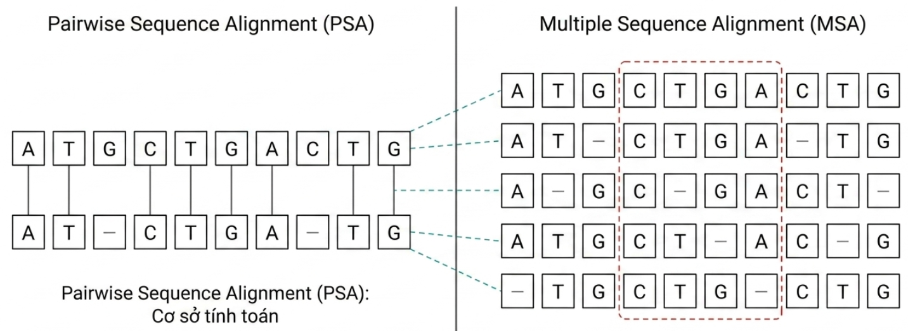
Từ PSA đến bài toán MSA
Sắp hàng đa trình tự (MSA) là quá trình dóng hàng từ ba trình tự sinh học trở lên để tìm ra các vùng tương đồng giữa chúng.
Mọi phương pháp tiếp cận MSA đều phải dùng PSA làm cơ sở cốt lõi để xây dựng ma trận khoảng cách trước khi xử lý đa trình tự.
Một số ứng dụng bao gồm: phát hiện vùng bảo thủ và dự đoán chức năng, nghiên cứu tiến hóa và xây dựng cây phát sinh loài, phát hiện đột biến, ….

Slide 30
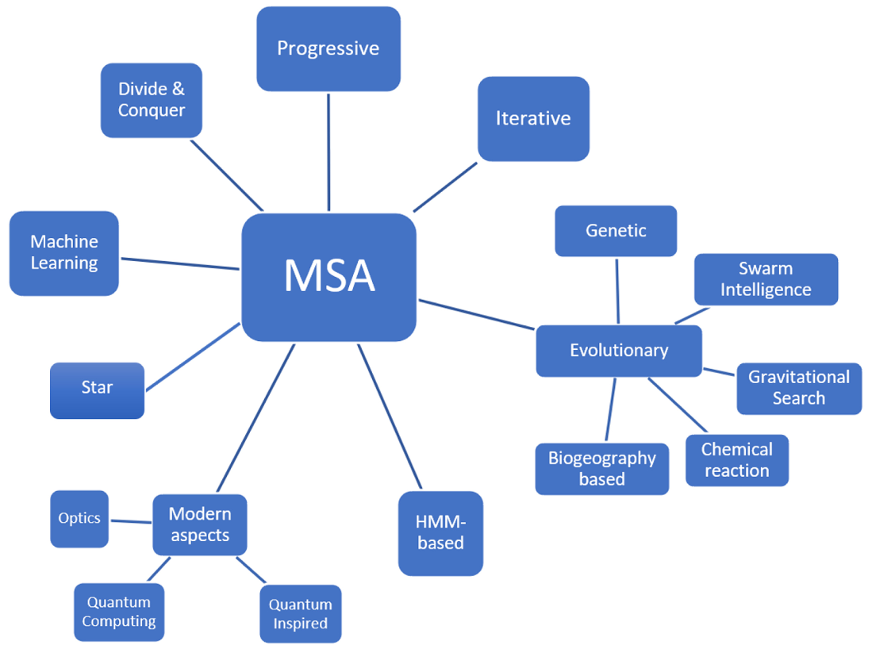
Các họ thuật toán MSA
7 họ thuật toán MSA chính:
Star
Progressive
Iterative
Evolutionary
HMM-based
Divide & Conquer
Machine Learning
Trong thực tiễn, Progressive và Iterative là hai họ thuật toán truyền thống được ứng dụng rộng rãi nhất.
Notes:
1. Star:
Hệ thống chọn ra một "trình tự trung tâm" sao cho khoảng cách giữa nó và tất cả các trình tự còn lại là nhỏ nhất.
Mỗi trình tự còn lại được dóng hàng cặp với trình tự trung tâm, tạo thành cấu trúc "hình sao" với tâm ở giữa và các "nan hoa" đại diện cho độ tương đồng.
Kết quả cuối cùng được trích xuất bằng cách cộng dồn tất cả các khoảng trống (gaps) đã chèn vào để tạo tính đồng nhất.
2. Progressive:
Tính toán một ma trận khoảng cách tiến hóa dựa trên việc sắp hàng cặp tất cả các tổ hợp trình tự.
Sử dụng ma trận khoảng cách để xây dựng một "Cây hướng dẫn" (Guide Tree) chỉ ra thứ tự thực hiện dóng hàng.
Sắp hàng tăng dần bằng cách đi từ rìa ngoài cùng của cây (các trình tự giống nhau nhất) vào gốc, từ từ gộp các trình tự hoặc nhóm trình tự (profile) lại với nhau. Thuật toán này có một điểm yếu là "once a gap, always a gap" (khoảng trống lỡ chèn sai sẽ bị tích lũy và không thể sửa đổi).
3. Iterative:
Sau khi có một bản dóng hàng ban đầu, thuật toán sẽ liên tục tính toán lại ma trận khoảng cách và xây dựng lại cây hướng dẫn.
Quá trình chia nhóm và dóng hàng lại được lặp đi lặp lại một cách liên tục (theo hàm mục tiêu hoặc bộ đếm thời gian) cho đến khi điểm số hội tụ về mức chất lượng cao nhất hoặc đạt giới hạn số lần lặp.
4. Evolutionary:
Sử dụng các kỹ thuật ngẫu nhiên của thuật toán tiến hóa (như Thuật toán Di truyền - GA và Trí tuệ bầy đàn - Swarm Intelligence).
Genetic Approach: Tạo ra một "quần thể" các bản dóng hàng ban đầu. Sau đó đánh giá độ tối ưu của chúng qua một hàm mục tiêu (fitness function) và áp dụng các thao tác như lai ghép, đột biến để tạo ra các thế hệ dóng hàng mới tốt hơn.
Swarm Intelligence: Mô phỏng hành vi của các loài động vật (như đàn ong, đàn kiến, đàn cá). Nó phân tán các "hạt" (particles - đại diện cho trình tự/giải pháp) trong không gian và liên tục cập nhật vị trí, vận tốc của chúng dựa trên hàm đánh giá để tìm ra đường đi tối ưu nhất.
5. HMM-based:
Chuẩn bị ma trận xác suất (PPM).
Huấn luyện thao tác với ma trận xác suất để tạo ra một chuỗi trạng thái ẩn (hidden states) và chuỗi trạng thái quan sát được.
Sử dụng các thuật toán truyền thống để xuất ra kết quả MSA cuối cùng. Khả năng dự đoán chính xác của HMM được tối đa hóa khi số lượng trình tự đầu vào càng lớn.
6. Divide & Conquer:
Thuật toán sẽ "bẻ gãy" các trình tự lớn thành các chuỗi con (sub-sequences) nhỏ hơn. Việc chia cắt này có thể diễn ra theo chiều dọc (dựa trên các hạt giống/mỏ neo chung) hoặc chiều ngang.
Các chuỗi con ngắn này sau đó được dóng hàng độc lập một cách dễ dàng và chính xác. Cuối cùng, kết quả dóng hàng của các chuỗi con được ghép nối lại để tạo thành bản MSA tổng thể
7. Machine Learning:
Sử dụng các bộ phân loại Học máy, Mạng nơ-ron nhân tạo (như LSTM, RNN, CNN) hoặc Học tăng cường (Q-Learning) để huấn luyện trên các tập dữ liệu dóng hàng có sẵn.
Mô hình từ đó sẽ xuất ra các xác suất, trích xuất cấu trúc, hoặc trả về trực tiếp các trình tự đã được dóng hàng trong tương lai.

Slide 31
Progressive Alignment
Các bước hoạt động của phương pháp Progressive Alignment:
Tính toán ma trận khoảng cách (Distance Matrix):
Thực hiện PSA cho tất cả các tổ hợp cặp trình tự có trong tập dữ liệu.
Dựa vào điểm số dóng hàng để tạo ma trận khoảng cách.
Xây dựng cây hướng dẫn (Guide Tree):
Chức năng chính của cây là chỉ ra thứ tự thực hiện dóng hàng.
Các trình tự giống nhau nhất sẽ nằm chung trên các nhánh gần nhau.
Sắp hàng đa trình tự dần dần (Progressive Alignment):
Chọn 2 trình tự gần nhau nhất trên cây và dóng hàng chúng với nhau để tạo thành một nhóm chung.
Di chuyển tiếp lên nhánh của cây, thuật toán có thể lấy một trình tự thứ ba để dóng hàng nhóm vừa tạo ở bước 1, hoặc dóng hàng hai nhóm của hai nhánh riêng biệt với nhau.
Quá trình này lặp lại cho đến khi đi đến gốc của cây.

Slide 32
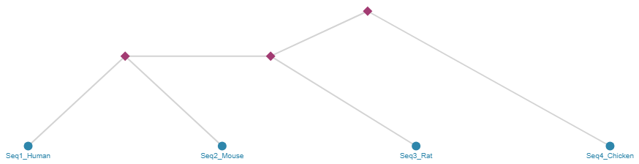
Progressive Alignment
Chuỗi đầu vào:
Ma trận khoảng cách:
>Seq1_Human
ATGCTAGCTAGCTAGCTGATCGCAT
>Seq2_Mouse
ATGCTAGCTAGCAAGCTGATCGCAT
>Seq3_Rat
ATGCTAGCTAGCAAGCTGATCGC-T
>Seq4_Chicken
ATGCTAGCTAG-AAGCTGATCGCAT
 | Seq1 | Seq2 | Seq3 | Seq4
Seq1 | 100 | 96 | 92 | 92
Seq2 | 96 | 100 | 96 | 96
Seq3 | 92 | 96 | 100 | 92
Seq4 | 92 | 96 | 92 | 100
Cây hướng dẫn:
Notes:
Để đơn giản hóa quá trình implementation thì:
Ma trận khoảng cách được xác định dựa trên tỉ lệ tương đồng giữa 2 chuỗi
Cây hướng dẫn được xây dựng dưới dạng Linear Tree (Chain Tree)

Slide 33
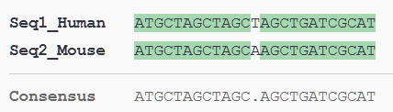
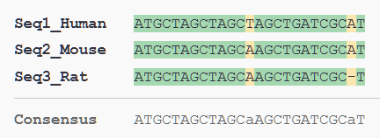
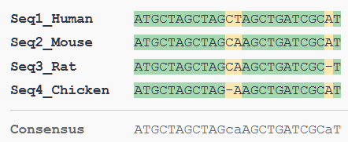
Progressive Alignment
Sắp hàng Seq1 và Seq2:
Sắp hàng Seq3 với kết quả ở bước trên:
Sắp hàng Seq4 với kết quả ở bước trên:
Notes:
Cách tạo chuỗi Consensus:
Duyệt qua từng code, vote lấy majority
Majority = 100% => Màu xanh, sử dụng luôn kí tự đó => Thể hiện vùng bảo thủ
Majority > 60% => Màu vàng, sử dụng lowercase của kí tự chiếm major => Thể hiện có sự bảo tồn ở mức khá nhưng vẫn xảy ra đột biến
Majority < 60% => Không tô màu, sử dụng dấu chấm => Quá nhiều đột biến hoặc khoảng trống => Không có sự đồng thuận rõ ràng.
Cơ chế sắp hàng khi có từ 3 trình tự trở lên:
Chấm điểm cặp kí tự: Match +2, Mismatch -1, Gap -1
Khi có một ký tự của trình tự mới ghép vào 1 cột của nhóm (Profile) đã dóng hàng trước đó, thuật toán sẽ tính tổng điểm của ký tự đó với từng ký tự trong cột, sau đó chia ra lấy trung bình cộng.
Điểm trung bình cộng này sẽ được dùng trong bước Quy hoạch động.
Để ghép trình tự mới tiếp theo vào Profile, nó dùng thuật toán bám sát 3 pha của Quy hoạch động:
Khởi tạo ma trận (Initialization): Kẻ một ma trận 2 chiều. Số hàng m tương ứng với chiều dài của Profile hiện tại, số cột n tương ứng với chiều dài của trình tự mới. Hàng đầu và cột đầu được điền sẵn điểm phạt khoảng trống cộng dồn.
Điền ma trận (Matrix Filling): Thuật toán duyệt qua từng ô trong ma trận, tại mỗi ô tính toán 3 nước đi và chọn ra điểm số lớn nhất (MAX).
Đi chéo: dóng hàng cột của Profile với ký tự của trình tự mới (điểm được tính bằng hàm trung bình cộng ở Bước 1).
Đi từ trái sang: Chèn một khoảng trống (-) vào trình tự mới.
Đi từ trên xuống: Chèn một cột toàn khoảng trống (-) vào toàn bộ Profile.
Truy vết (Backtracking): Bắt đầu từ ô cuối cùng góc dưới cùng bên phải của ma trận (nơi có điểm số tối ưu nhất), thuật toán dò ngược lại đường đi để xuất ra chuỗi đã được chèn đủ các khoảng trống cho khớp nhau.

Slide 34
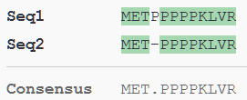
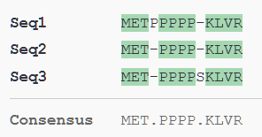
Progressive Alignment
Chuỗi đầu vào:
Sắp hàng Seq1 và Seq2:
>Seq1
METPPPPPKLVR
>Seq2
METPPPPKLVR
>Seq3
METPPPPSKLVR
Kết quả tối ưu sinh học:
Sắp hàng Seq3 với kết quả ở bước trước:
Seq1: M E T P P P P P K L V R
Seq2: M E T P P P P _ K L V R
Seq3: M E T P P P P S K L V R
Tuy Progressive có ưu điểm là thời gian chạy nhanh, tuy nhiên, dễ dẫn tới sai sót tích lũy (once a gap – always a gap).
Một số công cụ tiêu biểu: Clustal, T-COFFEE
Notes:
Trong phương pháp Progressive, các trình tự được gộp dần với nhau tạo thành các nhóm (Profile). Bản chất của thuật toán tham lam là luôn đưa ra quyết định tốt nhất tại thời điểm hiện tại (địa phương/cục bộ), thay vì nhìn vào bức tranh tổng thể (toàn cục).
Khi hai trình tự (hoặc hai nhóm) được dóng hàng với nhau ở một bước sớm, thuật toán sẽ chèn các khoảng trống (-) vào để tối ưu hóa điểm số cho riêng cặp đó.
Khi quá trình này hoàn tất, bản dóng hàng của nhóm này sẽ bị "khóa cứng" (frozen). Ở các bước sau, khi đem nhóm này đi dóng hàng với các trình tự/nhóm khác, thuật toán không được phép di chuyển hay thay đổi vị trí của các khoảng trống đã chèn từ trước.

Slide 35
Iterative Refinement
Các bước hoạt động của phương pháp Iterative Refinement:
Tạo bản sắp hàng ban đầu (Initial Alignment):
Sử dụng phương pháp Progressive để tạo một bản sắp hàng sơ bộ.
Lặp lại và Tinh chỉnh (Iteration & Refinement):
Bản sắp hàng ban đầu được chia nhỏ ra (tách 1 hoặc 1 nhóm trình tự ra khỏi bản sơ bộ).
Hệ thống sắp xếp lại các phần này với nhau.
Mục tiêu là kiểm tra việc thay đổi vị trí các khoảng trống hoặc các cặp ký tự có giúp cải thiện điểm số tổng thể của bản sắp xếp không.
Đánh giá và Hội tụ (Evaluation & Convergence):
Sau mỗi vòng lặp, so sánh điểm số của bản mới và bản cũ.
Lặp lại cho đến khi điểm số không còn cải thiện đáng kể hoặc đạt đến một số lần lặp tối đa đã xác định trước (ngưỡng hội tụ).

Slide 36
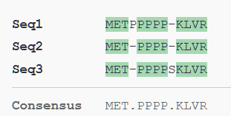
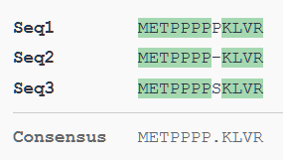
Iterative Alignment
Chuỗi đầu vào:
Sắp hàng sơ bộ (Kết quả của Progressive):
>Seq1
METPPPPPKLVR
>Seq2
METPPPPKLVR
>Seq3
METPPPPSKLVR
Kết quả tối ưu sinh học:
Kết quả sau bước Iteration & Refinement
Seq1: M E T P P P P P K L V R
Seq2: M E T P P P P _ K L V R
Seq3: M E T P P P P S K L V R
Thuật toán Iterative Refinement đã khắc phục được lỗi về gap trước đó của thuật toán Progressive.
Một số công cụ tiêu biểu: MUSCLE, MAFFT
Notes:
Cơ chế Iteration & Refinement:
B1: Tách trình tự
Tách trình tự mục tiêu (lần lượt theo index) ra khỏi bản sắp hàng sơ bộ
Các trình tự còn lại tạo thành một nhóm
B2: Dọn nhóm còn lại
Loại bỏ tất cả các cột rỗng (toàn gap) trong nhóm còn lại => Tại thành nhóm đã được làm sạch
B3: Làm sạch trình tự mục tiêu:
Loại bỏ tất các các gap trong trình tự mục tiêu
B4: dóng hàng lại
Trình tự mục tiêu được dóng hàng lại với nhóm đã làm sạch
B5: Cập nhật kết quả

Slide 37
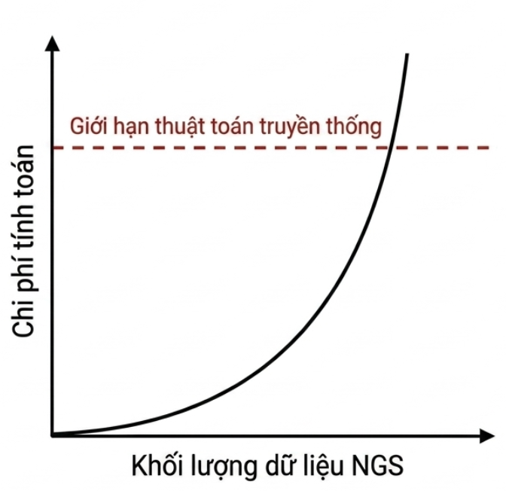
Giới hạn Toán học trong bối cảnh Big Data
1. Lượng dữ liệu lớn: Công nghệ giải trình tự thế hệ mới tạo ra số lượng các đoạn reads có độ nhiễu cao.
2. Độ phức tạp tính toán: Hầu hết các thuật toán MSA truyền thống đều có bước tính toán ma trận khoảng cách có độ phức tạp O(N²).
3. Giới hạn về bộ nhớ: Lưu trữ ma trận và cây hướng dẫn, kết quả của quá trình quy hoạch động tiêu tốn nhiều bộ nhớ của các máy chủ đơn lẻ.
4. Thiếu khả năng tính toán phân tán: Các công cụ MSA thường được thiết kế để chạy trên kiến trúc đơn luồng hoặc đa luồng trên một máy tính duy nhất (single-node).

Slide 38
Truyền thống vs. Học máy
Input
(Trình tự thô)
Truyền thống
(Ma trận D.P / Heuristic)
Output
(Sắp hàng)
Cố định, tính toán mọi khả năng.
Input
(Trình tự thô)
Mô hình
(Mạng nơ-ron học các đặc trưng ẩn)
Output
(Sắp hàng)
Training Data
(Dữ liệu đã
sắp hàng trước)
Linh hoạt, hiểu ngữ cảnh, tối ưu thời gian qua dự đoán.
Thay vì tính toán điểm số thủ công từng bước, mô hình Học máy có thể sử dụng xác suất hậu nghiệm và học các đặc trưng tiến hóa ẩn từ dữ liệu có sẵn.

Slide 39
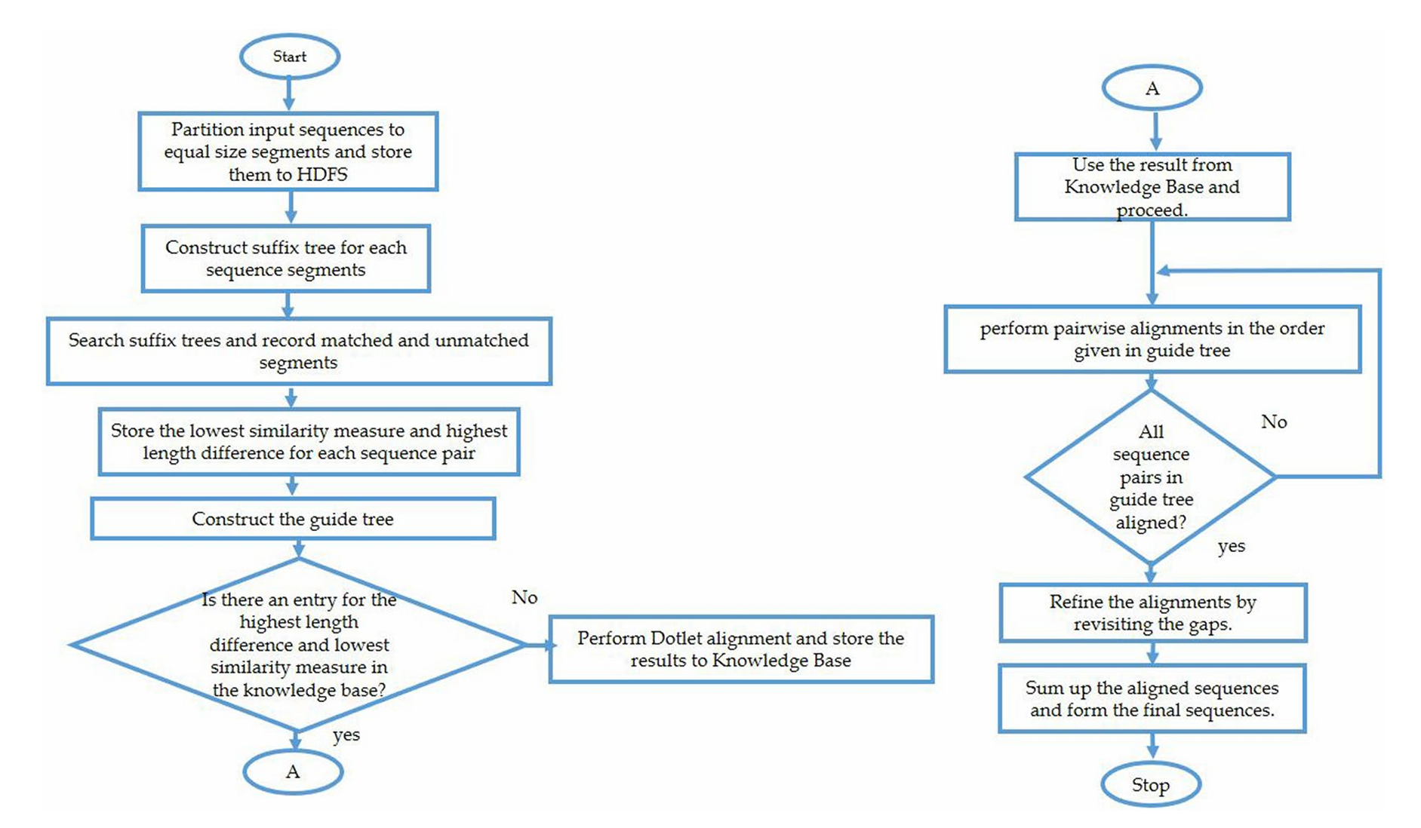
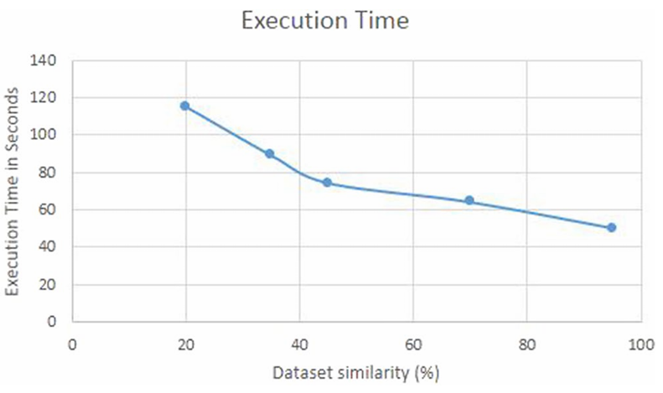
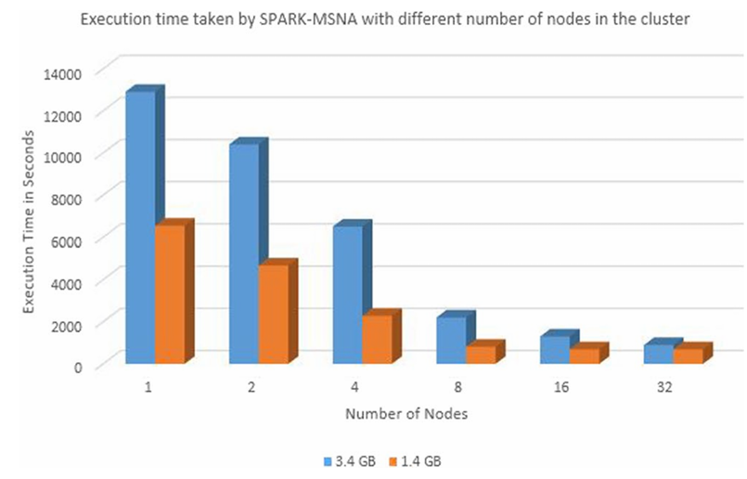
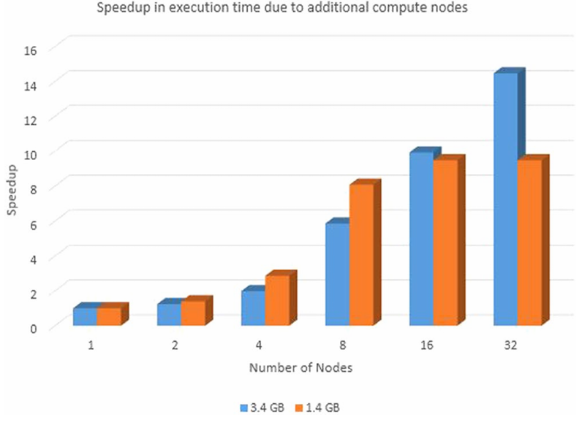
Ứng dụng Framework Big Data: SPARK-MSNA
Notes:
Quy trình hoạt động của SPARK-MSNA được triển khai qua 6 bước:
1. Phân mảnh và Chuẩn bị dữ liệu (Input & Partitioning): Các trình tự DNA đầu vào được cắt nhỏ thành nhiều đoạn (segments) có kích thước bằng nhau và được lưu trữ trực tiếp lên hệ thống tệp phân tán HDFS của cụm máy chủ.
2. Xây dựng cây hậu tố (Suffix Trees Construction): Hệ thống tạo các cây hậu tố cho từng đoạn dữ liệu. Việc dùng cấu trúc dữ liệu này giúp máy tính tìm kiếm và trích xuất siêu tốc các chuỗi con giống nhau (common substrings) giữa các trình tự.
3. Nhận diện và Trích xuất đặc trưng (Search & Record Features): Hệ thống quét qua các cây hậu tố để phân tách rạch ròi giữa các "đoạn khớp" (matched segments) và "đoạn không khớp" (unmatched segments). Đối với các vùng không khớp, máy tính sẽ tính toán và ghi nhận hai đặc trưng: tỷ lệ phần trăm giống nhau (thấp nhất) và độ chênh lệch chiều dài (cao nhất) giữa các cặp. Sau đó, một Cây hướng dẫn (Guide tree) được xây dựng dựa trên các số liệu tương đồng này.
4. Điểm rẽ nhánh Học máy - Cơ sở tri thức (Knowledge Base check): Thay vì ngay lập tức tiến hành dóng hàng, thuật toán sẽ đối chiếu các đặc trưng vừa thu thập với một Cơ sở tri thức (Knowledge Base) đã được rèn luyện.
Nếu chưa có dữ liệu (No): Hệ thống sẽ chạy thuật toán quét Dotlet để "học" xem cần tính toán bao nhiêu đường chéo (diagonals) là đủ để cho ra kết quả tối ưu. Kết quả này ngay lập tức được nạp vào Cơ sở tri thức.
Nếu đã có dữ liệu (Yes): Mạng học máy (sử dụng thuật toán K-láng giềng gần nhất) sẽ trích xuất luôn số lượng đường chéo cần thiết.
5. Sắp hàng cặp (Pairwise Alignments): Với số lượng đường chéo đã biết từ bước Học máy, thuật toán tiến hành dóng hàng chỉ trên các đoạn không khớp bằng thuật toán Needleman-Wunsch đã được sửa đổi. Vì chỉ điền một phần rất nhỏ ma trận (khoảng 2% số đường chéo với dữ liệu độ tương đồng cao), bước này giúp tiết kiệm đến 50% bộ nhớ so với thuật toán NW truyền thống.
6. Tinh chỉnh và Tổng hợp (Refine & Sum up): Sau khi tất cả các đoạn trên cây hướng dẫn được dóng hàng xong, hệ thống thực hiện một bước tinh chỉnh lại các khoảng trống (gaps) và gộp toàn bộ các đoạn lại để hình thành trình tự căn chỉnh hoàn chỉnh cuối cùng.
Ưu điểm khi ứng dụng Big Data:
Tính toán song song với MapReduce: Các khâu nặng nề nhất của thuật toán là Xây dựng cây hậu tố và Sắp hàng cặp đều được chuyển đổi thành mô hình MapReduce để chạy song song trên nhiều node máy tính. Bằng cách phân chia theo chiều dọc và gom chung vào các tác vụ Map (Map tasks), hệ thống giảm thiểu được chi phí truyền tải mạng (shuffle/reduce overhead) vốn thường gây nghẽn cổ chai trong hệ thống phân tán.
Xử lý trên RAM (In-memory computation): SPARK-MSNA tận dụng cấu trúc dữ liệu RDD (Resilient Distributed Datasets) của Spark. Dữ liệu thô từ hệ thống tệp HDFS được kéo trực tiếp lên bộ nhớ RAM của các worker nodes để tính toán lặp đi lặp lại (iterative processing) trong suốt quá trình xây dựng đặc trưng và dóng hàng. Điều này tăng tốc đáng kể so với việc đọc/ghi liên tục từ ổ cứng như nền tảng Hadoop truyền thống.
Khả năng mở rộng (Scalability): Thiết kế này mang lại khả năng mở rộng tuyệt vời (weak scalability). Khi dữ liệu giải trình tự gen tăng lên cấp độ Gigabyte (ví dụ hệ gen ty thể người hay 16s rRNA), hệ thống chỉ cần mở rộng bằng cách cắm thêm các node máy tính vật lý mới vào cụm cluster để duy trì và tăng tốc thời gian thực thi, tận dụng triệt để nguyên lý "data locality" (đưa tính toán đến nơi chứa dữ liệu) của Spark

Slide 40
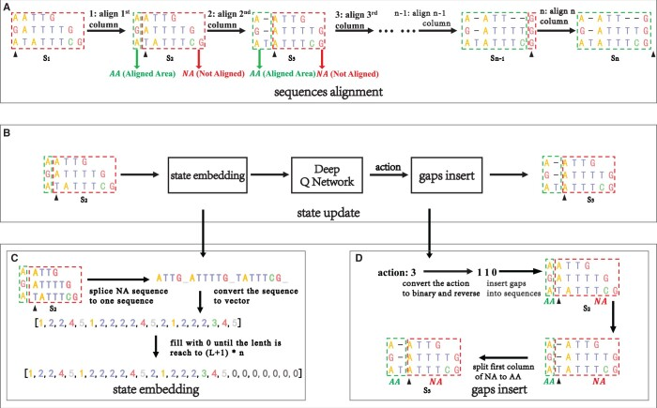
Deep reinforcement learning with Positional encoding and self-Attention for MSA (DPAMSA)
Detailed process of Sequence alignment using DPAMSA:
Notes:
Cơ chế hoạt động của DPAMSA được mô tả chi tiết qua 2 bước cốt lõi dựa trên Figure 1 và Figure 2:
Cơ chế Căn chỉnh và Cập nhật trạng thái (Dựa trên Figure 1) Thay vì dóng hàng toàn bộ cùng lúc hoặc sử dụng cây hướng dẫn
(guide tree) như các phương pháp truyền thống, DPAMSA tiếp cận bài toán theo hướng căn chỉnh từ từ từng cột một
(progressive column alignment).
Quá trình xử lý (Fig 1A): Các chuỗi được chia làm hai khu vực: Khu vực đã dóng hàng (AA - Aligned Area) và Khu vực chưa dóng
hàng (NA - Not Aligned Area). Trạng thái của toàn bộ chuỗi sẽ liên tục được cập nhật sau khi dóng hàng xong mỗi cột.
Nhúng trạng thái (State embedding - Fig 1C): Tại mỗi bước, toàn bộ các ký tự ở phần chưa dóng hàng (NA) được nối lại thành
một chuỗi dài duy nhất, sau đó mã hóa thành một vector số nguyên. Để mạng nơ-ron có thể đọc được, vector này sẽ được lấp đầy
thêm các số 0 (padding) để duy trì một độ dài cố định.
Chèn khoảng trống (Gaps insert - Fig 1D): Vector trạng thái được đưa vào mạng Deep Q-Network (DQN) để mạng này xuất ra
một giá trị hành động (Action). Điểm đặc biệt là giá trị nguyên này sẽ được chuyển thành hệ nhị phân và đảo ngược. Dựa vào chuỗi
nhị phân này (với quy tắc 1 = chèn khoảng trống gap, 0 = không thay đổi), hệ thống sẽ thao tác chèn gap vào từng chuỗi tương
ứng ở cột hiện tại.
2. Kiến trúc mạng Deep Q-Network và Học tăng cường (Dựa trên Figure 2) Figure 2 giải thích cách "bộ não" của DPAMSA đưa ra quyết định dự đoán hành động:

Slide 41
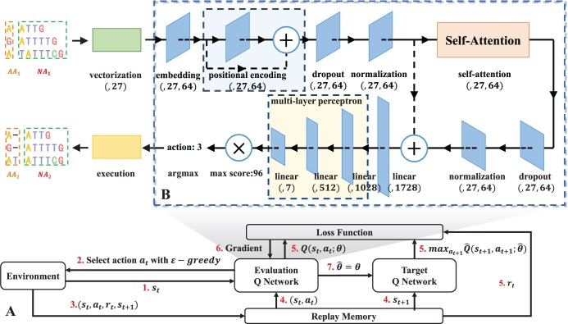
Deep reinforcement learning with Positional encoding and self-Attention for MSA (DPAMSA)
DRL design used in DPAMSA:
Notes:
Khung học tăng cường (Fig 2A): Hệ thống hoạt động như một Tác tử (Agent). Môi trường cung cấp trạng thái hiện tại (st​), Agent
áp dụng chiến lược ϵ-greedy để chọn hành động (at​) nhằm nhận lại phần thưởng tối ưu (rt​) và trạng thái mới (st+1​). Quá trình này
sử dụng 2 mạng Q (Evaluation Q Network và Target Q Network) cùng bộ nhớ kinh nghiệm (Replay Memory) để liên tục tối ưu hóa
chiến lược qua các vòng lặp.
Kiến trúc mạng nơ-ron bên trong (Fig 2B): Mạng DQN làm nhiệm vụ dự đoán được cấu thành từ 3 khối chính:
Mã hóa vị trí (Positional Encoding): Vì hệ thống biến chuỗi nucleotide thành vector, nó dễ bị mất thông tin về vị trí. Khối này sẽ
tính toán và bổ sung thông tin vị trí (tuyệt đối và tương đối) để giữ lại cấu trúc của chuỗi.
Cơ chế Tự chú ý (Self-Attention): Khối này có nhiệm vụ quét toàn bộ chuỗi đầu vào để trích xuất các đặc trưng quan trọng và tính
toán mức độ tương quan (độ giống nhau) giữa các nucleotide.
Mạng Perceptron đa tầng (Multi-layer Perceptron): Sau khi trích xuất được đặc trưng, các lớp kết nối đầy đủ (linear layers) sẽ tính
toán và xuất ra vector dự đoán giá trị Q. Hệ thống sẽ nhân kết quả với mức điểm lý thuyết tối đa, và lấy chỉ số lớn nhất (argmax) của
vector này làm "Hành động" (Action) dóng hàng cuối cùng.

Slide 42
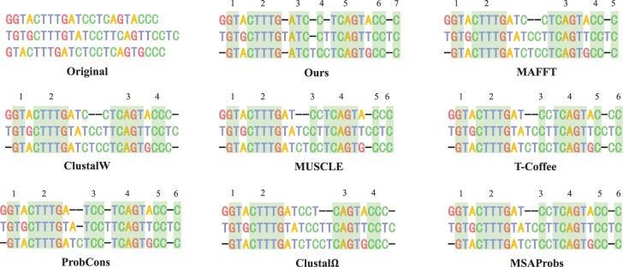
Deep reinforcement learning with Positional encoding and self-Attention for MSA (DPAMSA)
Comparisons with traditional methods:

